Slide 1
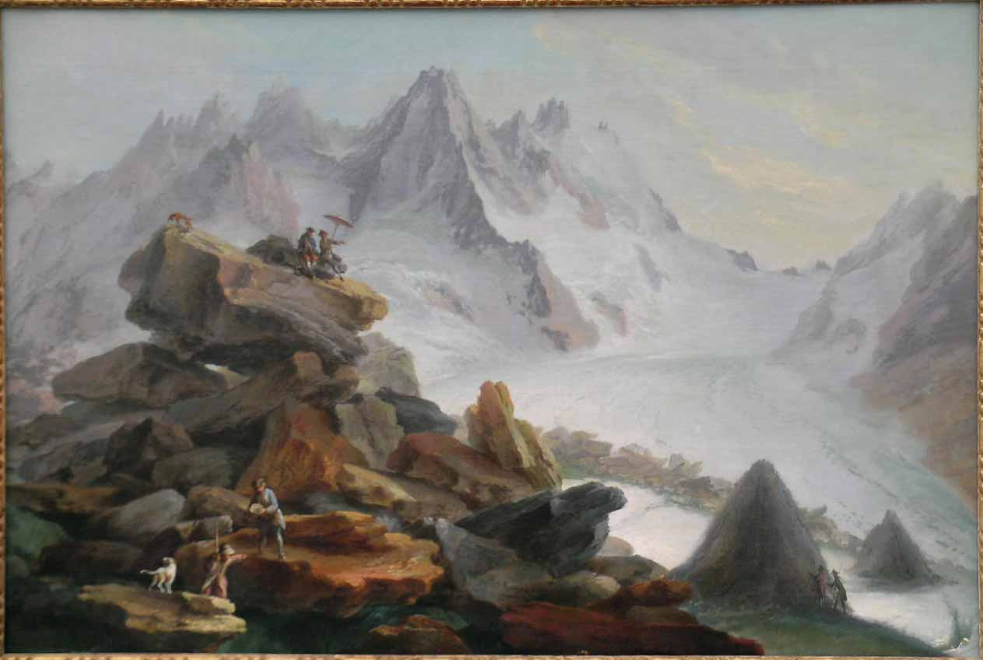
Romantikken
Længsel efter sammenhæng

Slide 2
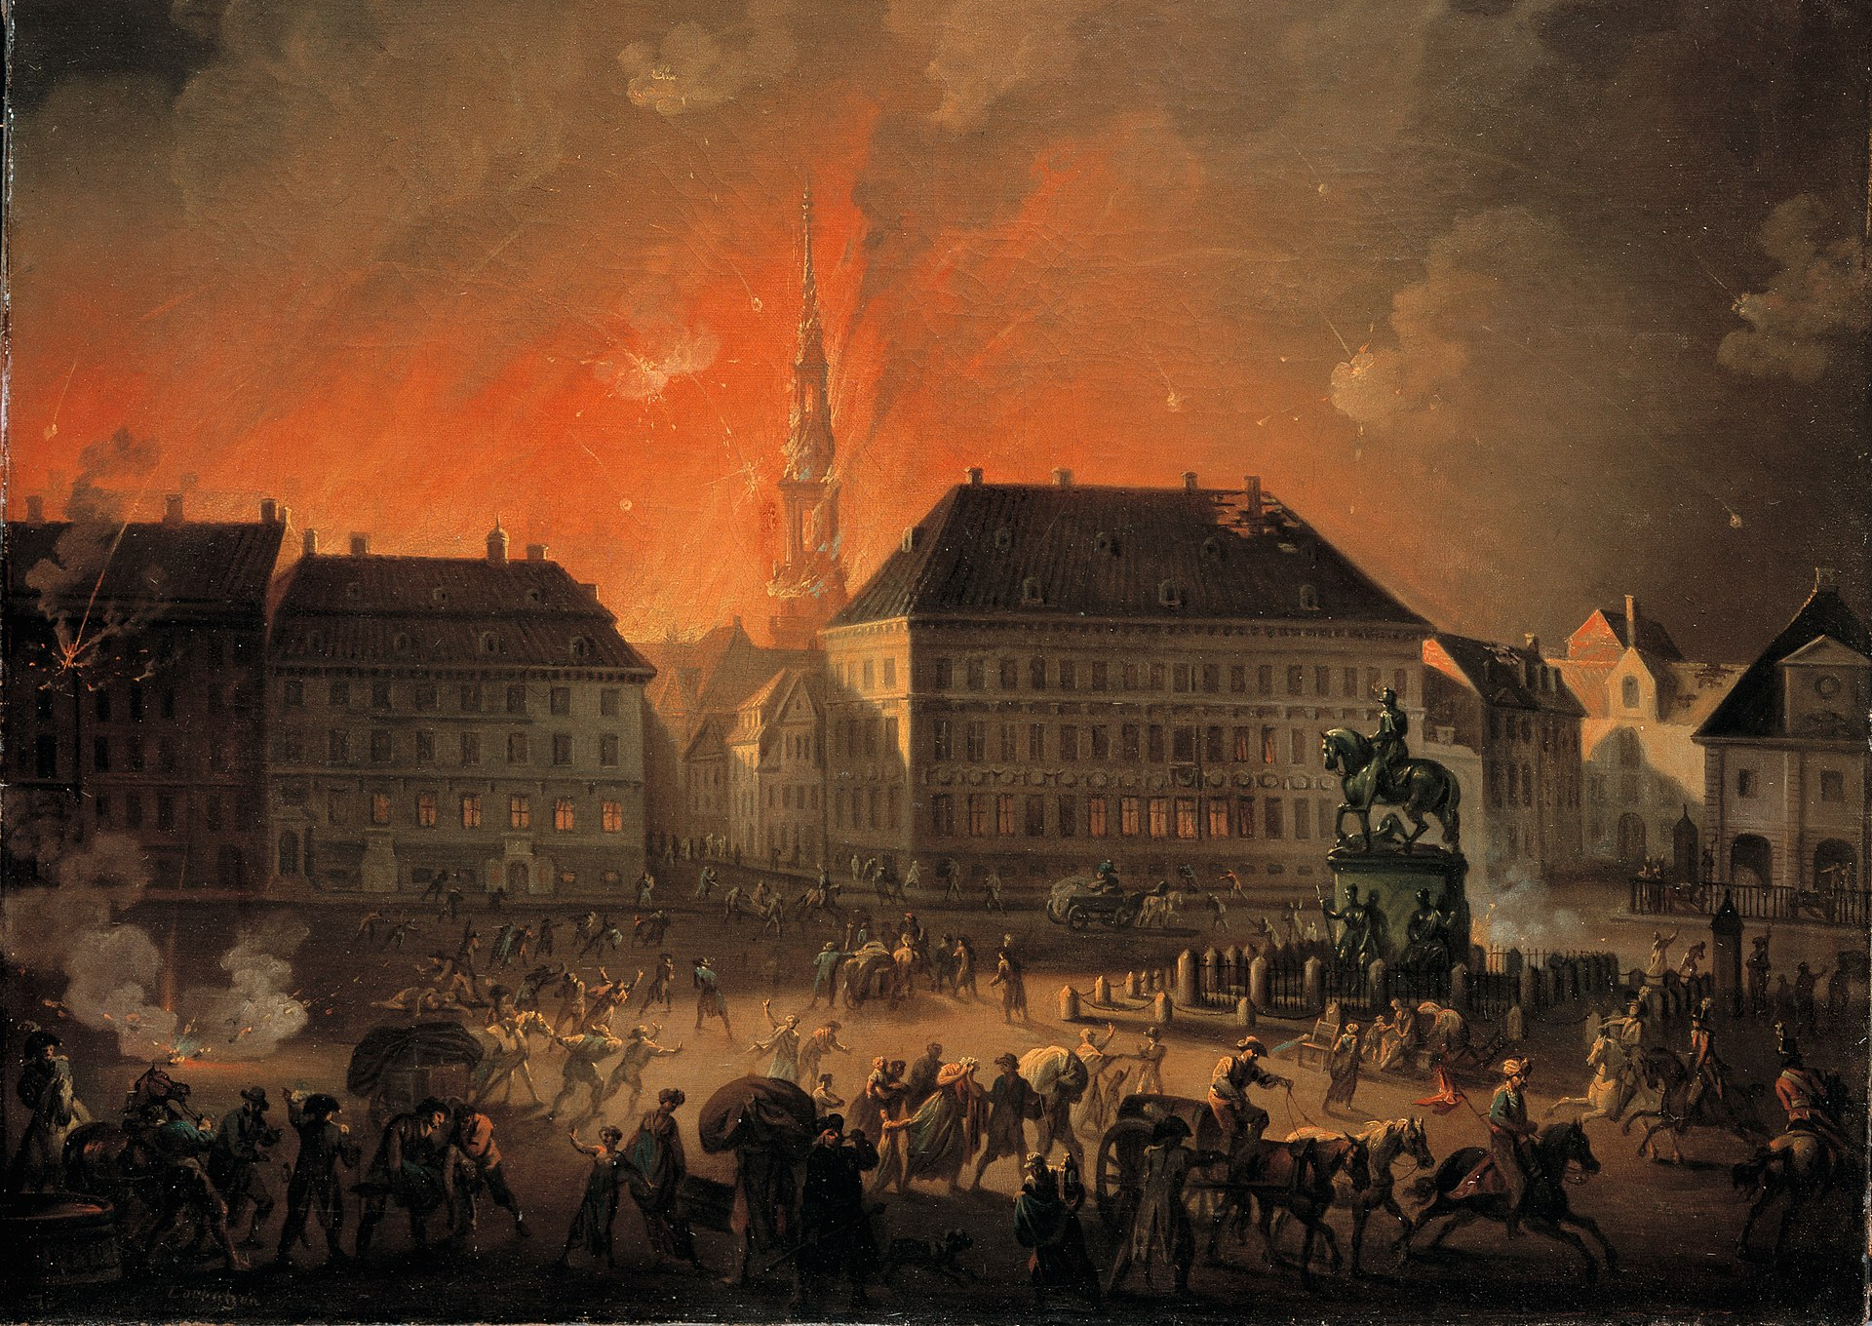
Europa i opbrud i starten af 1800-tallet
Den industrielle revolution
-> store ændringer i menneskers måde at arbejde og leve på
Politiske usikkerhed og kaos
-> Den franske revolution i 1789 endte i et blodbad
Englandskrigene
-> København bliver bombet 1807 af englænderne, der stjæler vores flåde, Danmark går bankerot i 1813, Danmark må give op og underskriver en fredstraktat, der gør at vi mister Norge i 1814

Slide 3
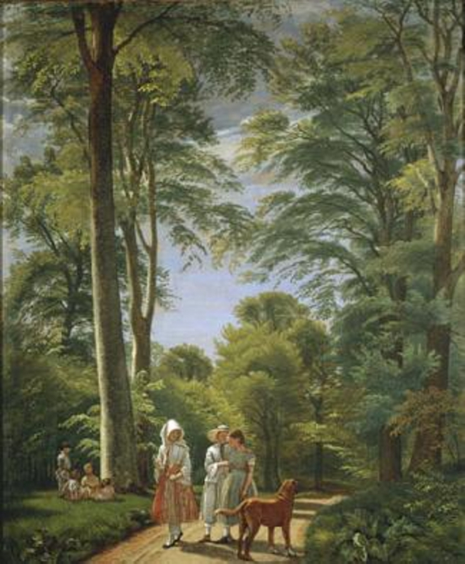

Romantikkens kunst og litteratur som reaktion på urolighederne…
Idealerne fra Oplysningstiden om frihed, lighed og fornuft var mislykkedes
Forfatterne kritiserede borgerskabet for dets følelsesforladte fokus på det materielle.
De vender sig væk fra virkeligheden for i stedet at drømme om en en mere harmonisk verden.
fordi fornuften og den daglige virkelighed var problematisk, dyrkede romantikerne det modsatte: fantasien, spontaniteten, og det følelsesfulde.

Slide 4
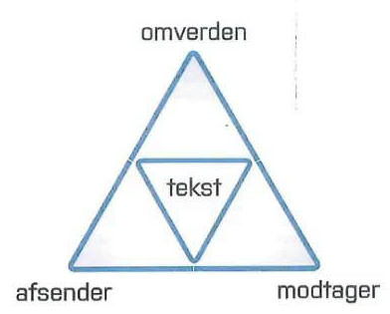
Metodetrekanten i dansk
Metodetrekanten viser, at enhver tekst omgives af afsender, modtager og omverden.
Metoden afgør ens syn på teksten: Nogle metoder er tekst-interne, idet man forstår teksten vha. teksten selv. Andre er tekst-eksterne, idet man inddrager konteksten for at forstå teksten.
Eller sagt med andre ord: Man stiller sig forskellige steder i metodetrekanten, og det åbner for forskellige forståelser af teksten.

Slide 5
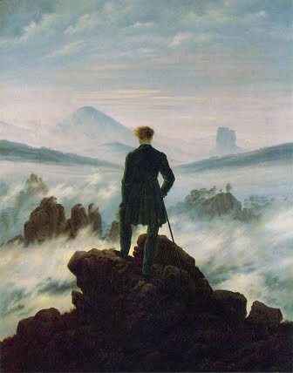
Romantikkens filosofi
Søger det dybe i tilværelsen -> der er en længsel efter sammenhæng
Vil ikke lave tilværelsen om, men søger at undslippe dens trivialiteter ved at anskue den poetisk
Via intuition og fantasi kan vi forstå verdens sammenhæng og universelle mening og dybde
Det væsentlige er skjult for øjet men geniet kan erfare det gennem kunsten eller videnskaben (Mozart, Ørsted, Oehlenschläger m.fl.)fdgdg

Slide 6
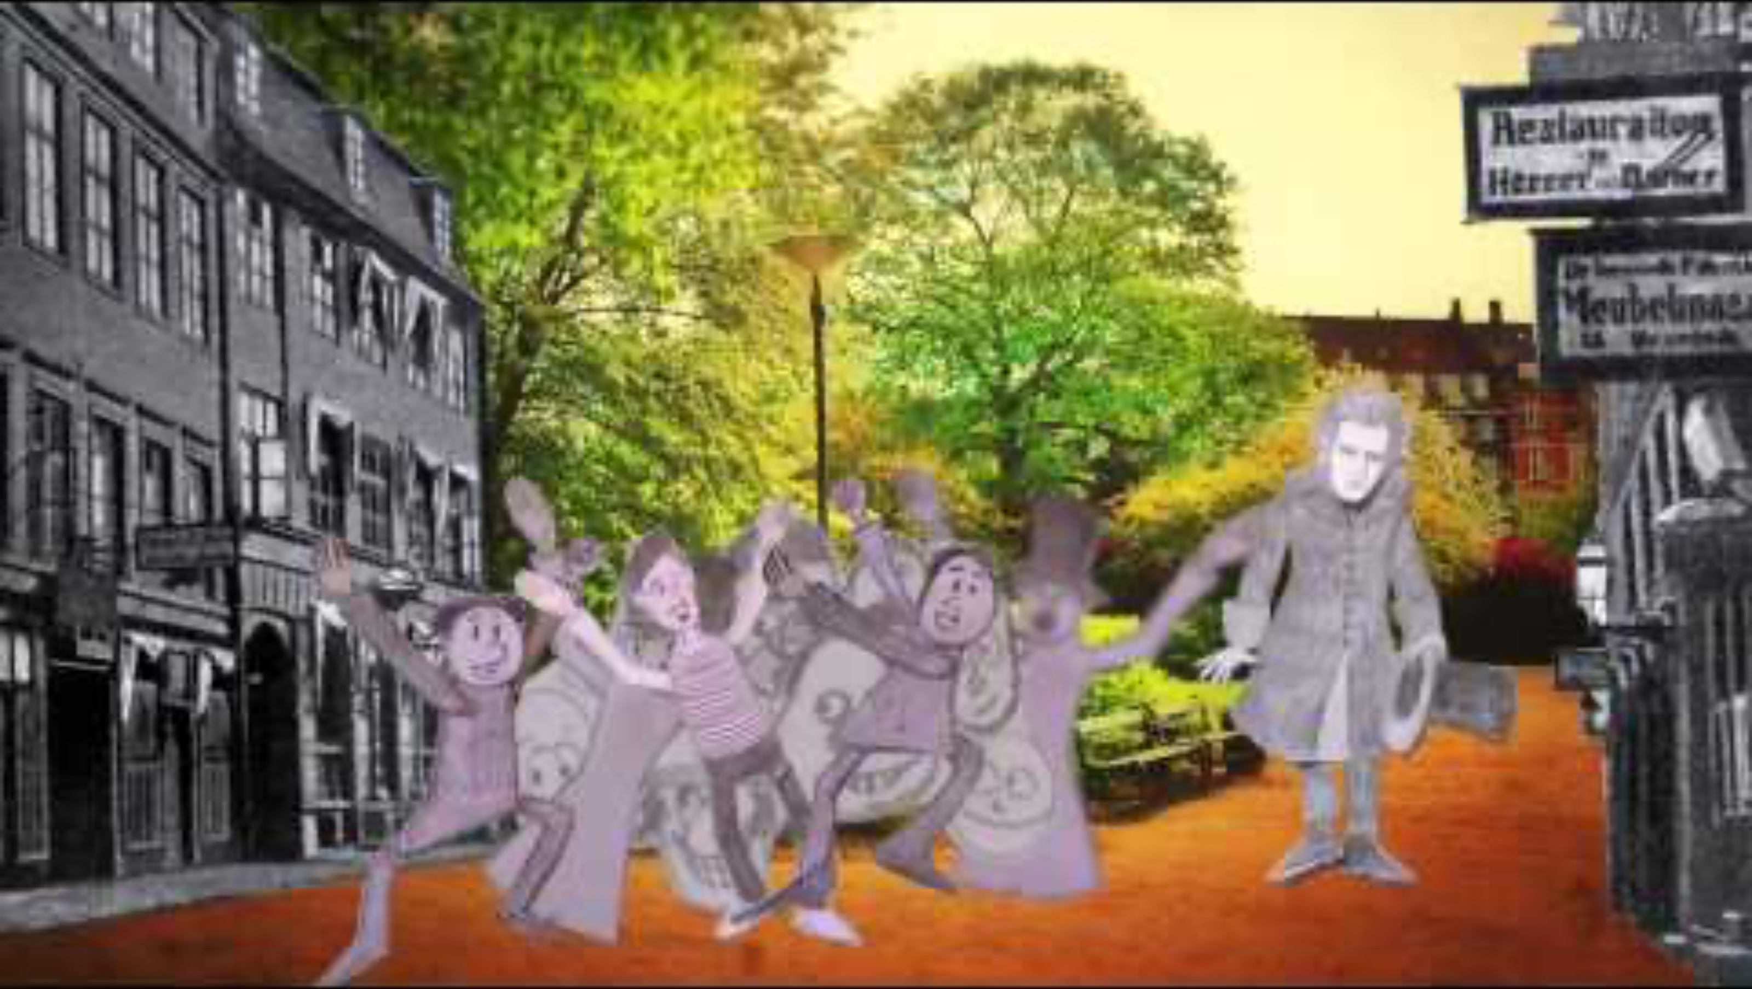

Slide 7
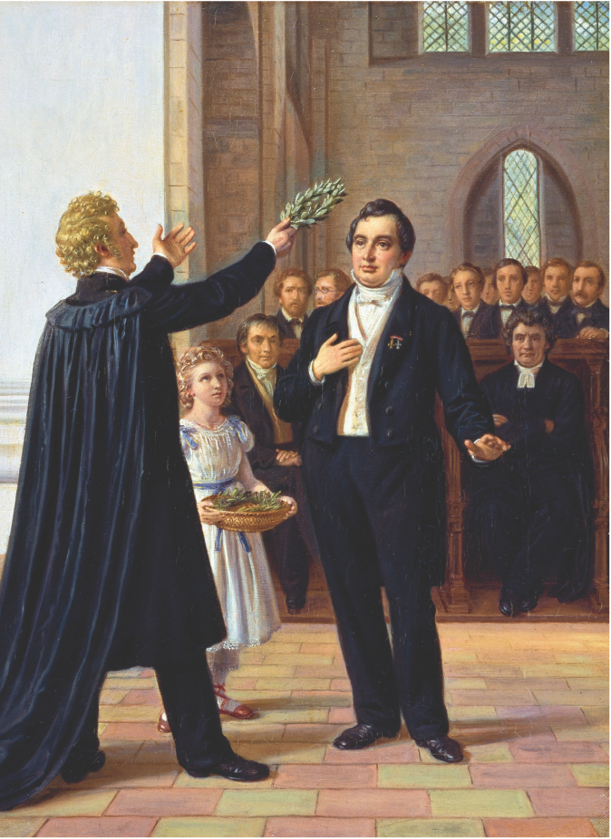
Hovedstrømningerne
Universalromantikken
Dualismen/splittelsen ophæves i erkendelsen af altings dybere sammenhæng
Organismetanken (alt er gennemstrømmet af samme ånd – Schelling/Steffens)
Panteisme (Gud er i alt)
Nationalromantikken
nationalstatens behov for en fælles historie og fortælling
dyrker det folkelige og den fælleshistorie
Udsnit af Constantin Hansens maleri fra 1866. Det forestiller Adam Oehlenschläger, der i 1829 modtog en laurbærkrans i Lunds Domkirke

Slide 8
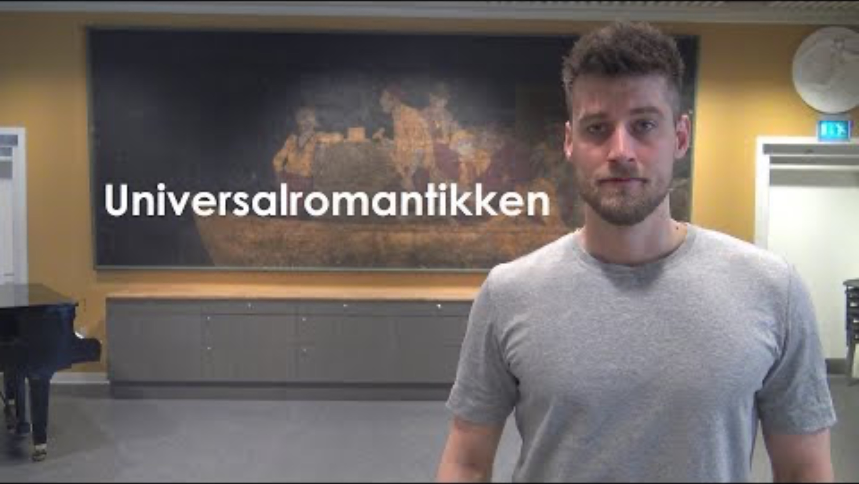
Litteraturhistorisk introduktion til romantikken som periode og universalromantikken som litterær understrømning.

Slide 9
Redegørelsesopgave
Undersøg, om du har fanget og forstået det vigtigste i introduktionsvideoen ved at forsøge at besvare disse spørgsmål:
Hvilken tidsperiode strækker romantikken sig over?
Hvem var Henrik Steffen og hvilke tanker bragte han til Danmark?
Hvilke fem karakteristiske træk nævnes i videoen, som centrale for den universalromantiske tænkning?
Hvad kendetegner det romantiske sprogs metrik? Metrik betyder digtets sproglige opbygning.
I videoen er det lyrikkens kendetegn, der forklares, da digtningen er den foretrukne udtryksform for forfatterne i romantikken. Hvorfor tror du, den er det?

Slide 10
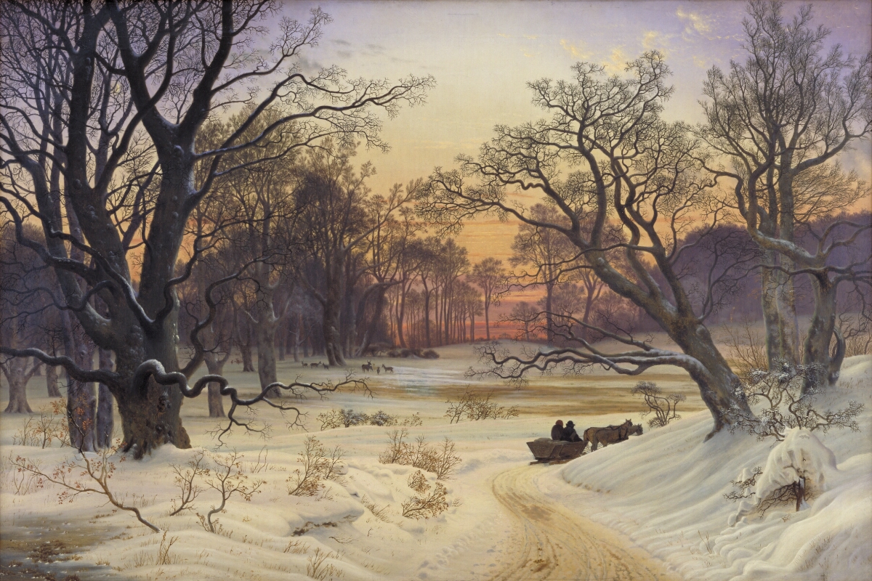
To strømninger: Harmoni og splittelse
Vi møder i romantikken to hovedstrømninger:
Nyplatonisme: Betoner splittelsen i verden. Ses fx hos Schack Staffeldt
Universalromantik: Betoner verdens sammenhæng og harmoni. Ses fx hos Adam Oehlenschläger – og i universalromantikken og nationalromantikken generelt
Vilhelm Kyhn: Vinteraften i en skov, 1853

Slide 11
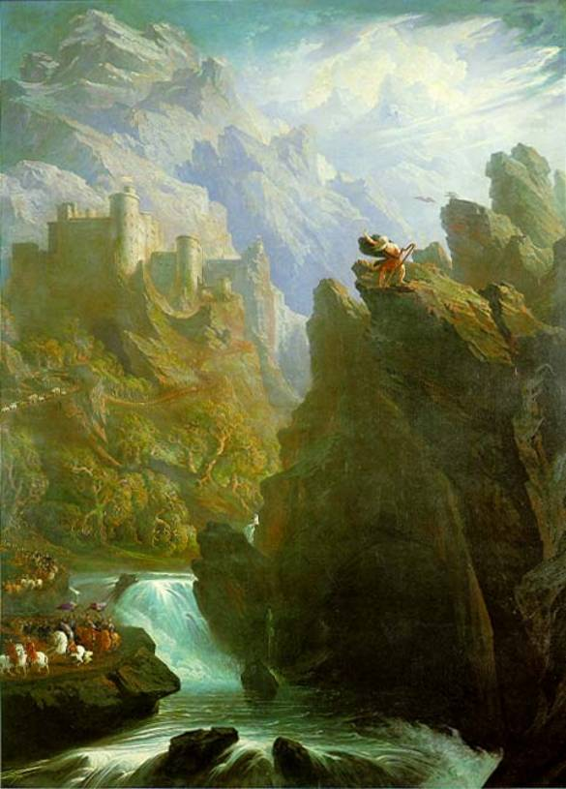
Organismetanken
Heinrich Steffen repræsenterer universalromantikken, hvis antagelse er, at verden hænger sammen som én organisme, der omfatter mennesket, historien og naturen.
Naturen er panteistisk og monistisk, og hver levende del af naturen har ånd.
Mennesket kan, hvis det er sanseligt og intuitivt tilstede i naturen, opleve, at naturen henvender sig. Det kan erfare at smelte sammen med naturen og erkende, at menneske og natur bliver ét.
Centralt for romantikken var altså organismetanken: ideen om at en større sammenhæng gennemstrømmede hele universet, og at denne sammenhæng især åbenbarede sig for kunstnere, der ikke var styret af fornuft, men af følelser og fantasi.

Slide 12
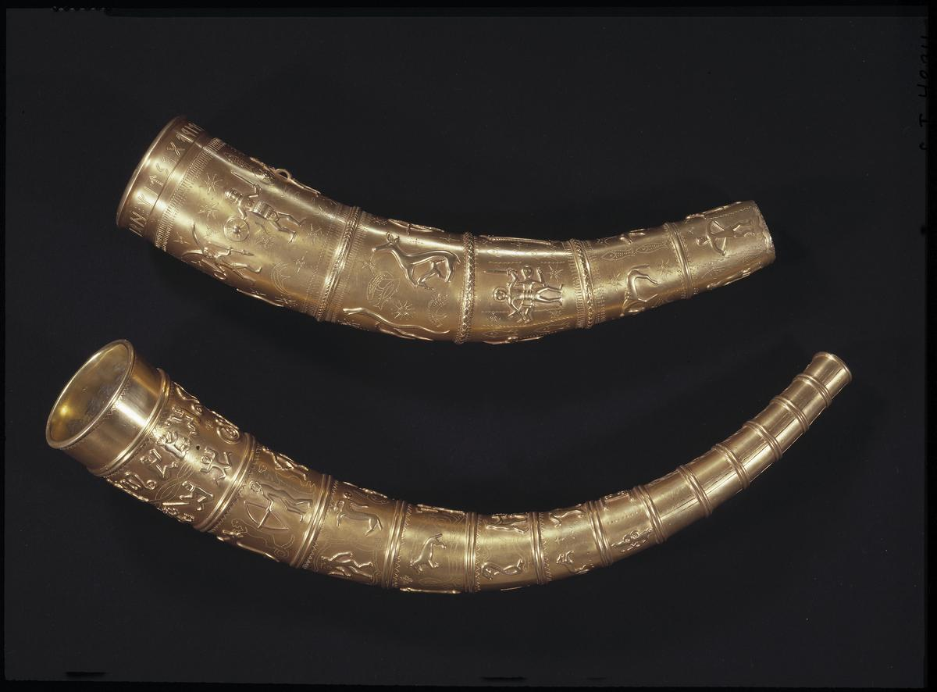
Adam Oehlenschläger: Guldhornene, 1802
Adam Oehlenschläger (1779-1850) skrev i 1802 digtet "Guldhornene".
De to guldhorn, der kort tid forinden var blevet stjålet fra Kunstkammeret i København og omsmeltet af en guldsmed, stammede oprindeligt fra ca. år 400 efter vor tidsregning, og var blevet fundet i Sønderjylland i 1639 og 1734.
Oehlenschlägers digt markerer såvel hans egen indtræden på den danske litterære scene som romantikkens gennembrud i dansk litteratur, og "Guldhornene" betegnes som et af de vigtigste danske værker i denne periode.
OPGAVE: Lav med med udgangspunkt i spørgsmålene på næste slide(også vedhæftet på lectio) en analyse af digtet.

Slide 13
Analyse af Guldhornene
Beskriv digtets ydre komposition og dets lydelementer.
Gør rede for digtets indre komposition.
Billedsprog: Hvilke former for lyriske billeder forekommer, og hvilke stemninger skaber de?
Find retoriske stilfigurerer i digtet.
Forklar digtets historiesyn.
Find de romantiske helte i digtet: Hvad er det, der kvalificerer den unge pige og den unge mand til at finde guldhornene?
Diskuter digtets slutning. Hvorfor ender det, som det gør?
John Martin
”Barden”, 1817

Slide 14
Caspar Wolf
”Lauteraargletscheren”
1776

Slide 15
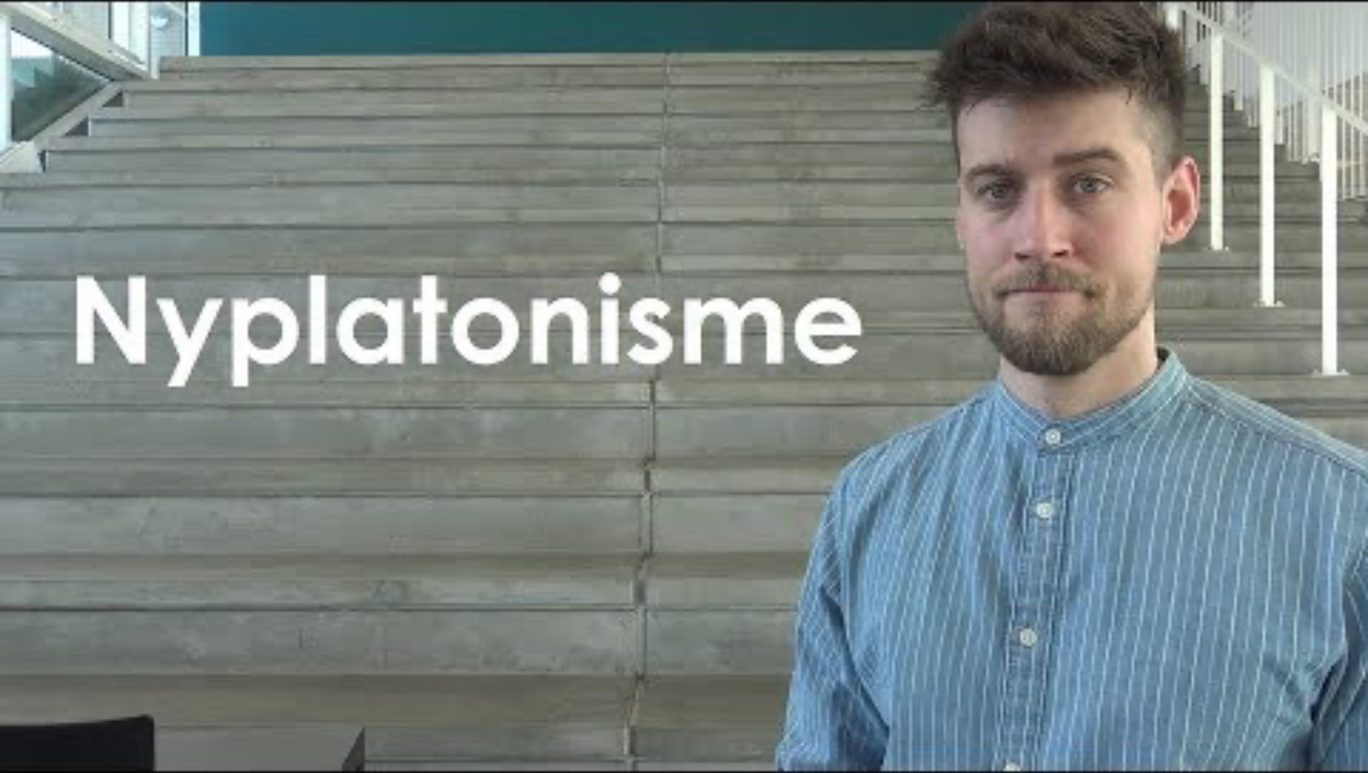

Længsel efter sammenhæng: Nyplatonisme
Noter, mens du lytter, hvilke karakteristiske træk der knytter sig til nyplatoniske tekster

Slide 16
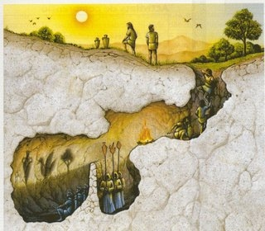
Platons dualisme
Hulelignelsen forklarer Platon sit dualistiske verdensbillede, med fænomenernes verden og idéernes verden.
Mennesket har med sin evige sjæl og sin dødelige krop del i begge verdener.
Sjælen glemmer imidlertid disse idéer, når den inkarneres i en ny krop i fænomenernes verden, og den må derfor generindre alt. Faktisk mener Platon, at alt hvad sjælen lærer, er noget den allerede ved på forhånd.

Slide 17
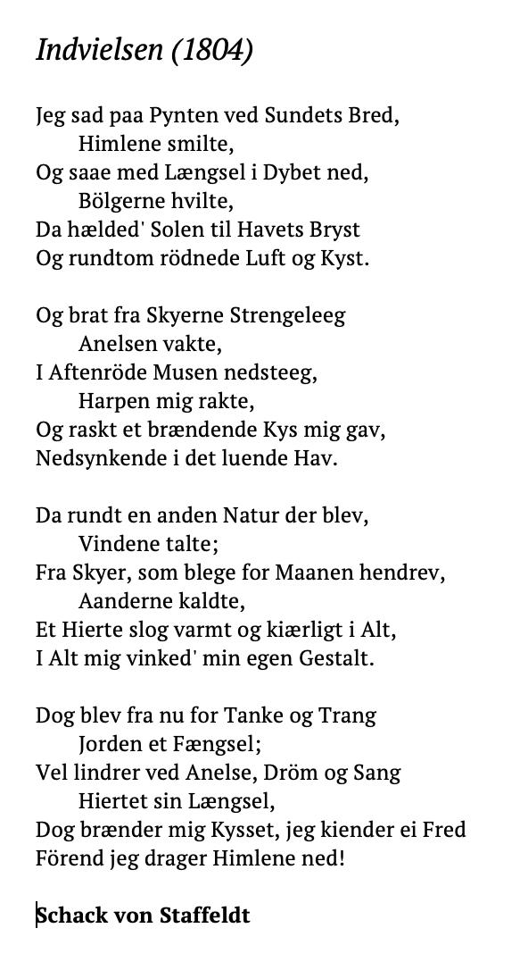
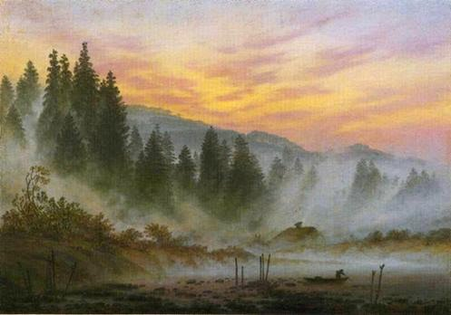
Ordforklaring: En gestalt er sammenkobling af forskellige egenskaber og oplevelser, der optræder, når man erfarer noget.

Slide 18
Analyse af Indvielsen
Er digtet episk eller lyrisk?
Hvor befinder digter-jeg’et i teksten sig?
Hvordan beskrives naturen? Giv eksempler.
Hvad oplever jeg’et i strofe 3? Og hvad har det med naturen omkring ham at gøre?
Diskutér om jeg’et i strofe 4 føler sig som en del af eller adskilt fra naturen.
Diskutér hvorfor digtet hedder Indvielsen.

Slide 19
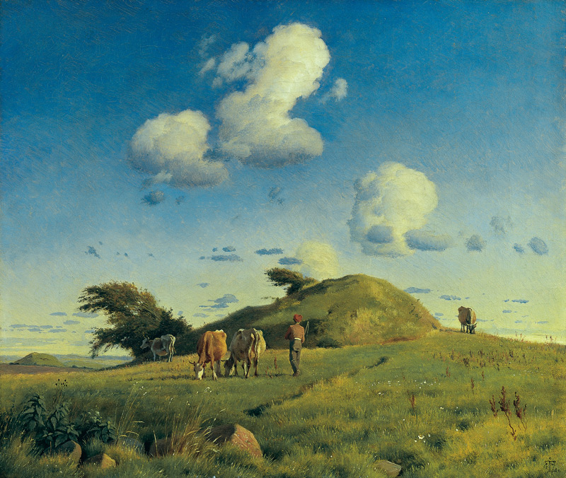
Nationalromantik i Danmark

Slide 20
Historiske forudsætninger for den nationalromantiske bølge i Danmark
Slaget på Reden
2. April 1801
Københavns bombardement
2. September 1807
Statsbankerotten
5. Januar 1813
Norge afståes
14. Januar 1814
Den danske flåde bliver slået den engelske med Admiral, senere Lord Nelson i spidsen. Vi tvinges ud af vores neutralitet som havde dannet baggrund for en indbringende handel.
Den direkte årsag var de store udgifter til krigsdeltagelse og faldende indtægter på told. Konsekvensen blev, at man udskiftede den gamle valuta (rigsdaleren) med en ny (rigsbankdaler) i veksleforholdet 1:10
England ønskede at kontrollere handel i Østersøen, hvilket den danske kronprins – Frederik d. 6. modsatte sig. Herefter blokerede englænderne hele Sjælland og det endte med, at vi efter 3 dages intensiv bombardement fra englænderne kapitulerede. Store dele af byen var nedbrændt og op mod 1600 mennesker dræbt
DK havde efter englandskrigene været på fransk side, men de Napoleon bliver slået ved Waterloo tvinges DK ved Kielerfreden til at afgive Norge til Sverige.

Slide 21
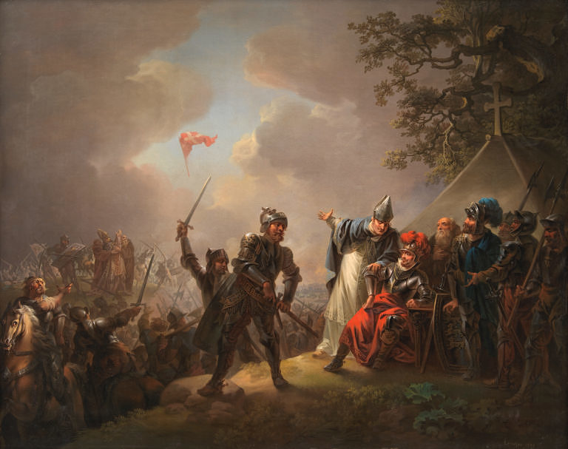
Hvad udad tabes, skal indad vindes…

Slide 22
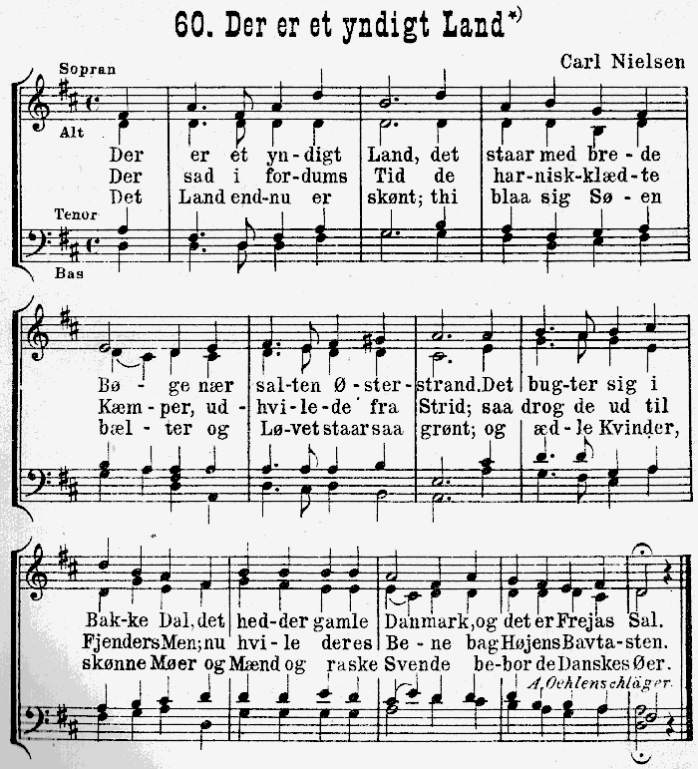
Nationalromantiske temaer
Den nordiske mytologi
Danmarkshistorie (Saxo)
Sagnhistorier
Folket
Sproget
Flaget
Kunsten
Hovedstaden
Kongehuset

Slide 23
Ét folk
Én nation
Én historie

Slide 24
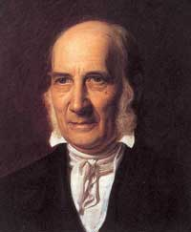
Niels Frederik Severin Grundtvig 1783-1872
Fornyer kristendommen
Pædagogik
Grundlægger af højskolebevægelsen
Medforfatter til grundloven
Genskriver Saxos ‘Danmarkskrønike’
Forsker i nordisk mytologi
Salmedigtning

Slide 25
Grundtvigiansime Fornyelse af kristendommen
Det levende ord i det levende kristne fællesskab
Fornyelse af gudstjenesten (Salmesang, trosbekendelsen)
Præstens prædiken skal have liv og skabe liv
Optimistisk og livsglad modsat ‘Indre missions’ dommedagsvarsler
Kristendom skal leves: Menneske først – kristen så

Slide 26
Grundtvigs pædagogik ”Latinskolen begynder med bogstaver og ender med bogkundskaber”
Opgør med Skolen for døden, Latinskolen, den sorte skole
Det skrevne ord lever ikke men dræber fantasi og kreativitet
Terper døde sprog som græsk og latin men forsømmer at levendegøre dansk
Lægger som underviser vægt på litteratur og (den gode) historie

Slide 27
Højskolebevægelse ”En sund sjæl i et sundt legeme”
Skal vække den nordiske mentalitet til live igen
Henvender sig landbefolkningen. Vil præge egnen med liv.
Nationalromantisk projekt: Historie, kristendom, litteratur og gymnastik
Ny kropskultur gennem gymnastik.

Slide 28
Nationalromantikken Historien som mental kilde
Myter er udtryk for det nordiske folks mentalitet
Oversætter Saxos Danmarkskrønike
Trækker paralleller mellem historien og et menneskes mentale udvikling

Slide 29
Salmedigteren ”Dejlig er den himmelblå”
Skriver 1500 salmer, heraf halvdelen originale
Handler om glæden ved livet. Opgør med den kristne længsel efter døden
Der er mindre helvede og mere himmerige. Sidstnævnte findes også på jorden
Lys og glad tone – Folkeligt og forståeligt

Slide 30
N.F.S. Grundtvig "Danmarks Trøst" 1820 ”Naar faa har for meget og færre for lidt”
1) Langt høiere Bjerge saa vide paa Jord Man har, end hvor Bjerg kun er Bakke; Men gjerne med Slette og Grøn-Høj i Nord Vi Dannemænd tage til Takke; Vi er ikke skabte til Høihed og Blæst, Ved Jorden at blive, det tjener os bedst!
2) Langt kønnere Egne, vil gerne vi troe, Kan Fremmede udenlands finde, Men Dansken har hjemme, hvor Bøgene gro Ved Strand med den fagre Kjær-Minde, Og deiligst vi finde, ved Vugge og Grav, Den blomstrende Mark i det bølgende Hav!
3) Langt større Bedrifter for Ære og Sold, Maaske saa Udlænding man øve, Omsonst dog ei Danemænd førde i Skjold, Med Hjerterne Løve ved Løve; Lad Ørne kun rives om Jorderigs Bold! Vi bytte ei Banner, vi skifte ei Skjold!
4) Langt klogere Folk er der sagtens om Land, End her, mellem Belter og Sunde, Til Huus-Behov dog vi har Vid og Forstand, Vi vil os til Guder ei grunde, Og brænder kun Hjertet for Sandhed og Ret, Skal Tiden nok vise: vi tænkte ei slet!
5) Langt højere, ædlere, finere Sprog Skal findes paa Fremmedes Tunge, Om Høihed og Deilighed Danemænd dog Med Sandhed kan tale og sjunge; Og træffer vort Modersmaal ei paa et Haar, Det smelter dog mere, end Fremmedes slaaer.
6) Langt mere af Malmen: saa hvid og saa rød Fik andre i Bjerg og i Bytte, Hos Dansken dog findes det daglige Brød Ei mindre i Fattig-Mands Hytte, Og da har i Rigdom vi drevet det vidt, Naar Faa har for meget og Færre for lidt.
7) Langt ædlere Konger med Landsfader-Navn Maaskee kan engang man opdage; Men Ætten i Leire og i Kjøbenhavn Dog spørger endnu om sin Mage; Thi prise vi Stammen af Skjold og af Dan! Gid immer den blomstre i Fædrenes Land!
8) Langt høiere Ros over herskende Drot Man hørde fra Fremmedes Tunger; Men Spørgsmaal: Om altid det meendes saa godt, Som her, Naar hver Dannemand sjunger! Vor Fredrik! Han vorde som Duen saa hvid! Hans Alder høiloves som Fredegods Tid!

Slide 31
Arbejdsspørgsmål
Husk at tage udgangspunkt i konkrete teksteksempler!
Hvordan er digtet bygget op rent formmæssigt?
Strofer, verslinjer og rim Gentagelser Rimstrukturer
2. Find de steder i teksten hvor Grundtvig beskriver, hvad der er særligt dansk. Hvordan gør han det rent sprogligt
3. Hvad menes der med følgende citater?
”Vi er ikke skabte til Højhed og Blæst, Ved Jorden at blive, der tjener os bedst”
”Og da i rigdom vi drevet det vidt, når få har for meget og færre for lidt”
4. Med baggrund i gennemgang af præsentationen, identificér særlige nationalromantiske temaer

Slide 32
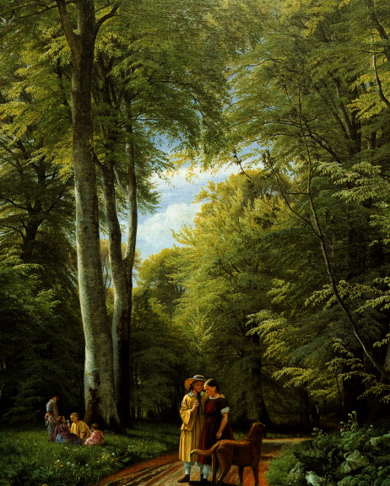
P. C. Skovgaard
”Bøgeskov i maj”
1857

Slide 33
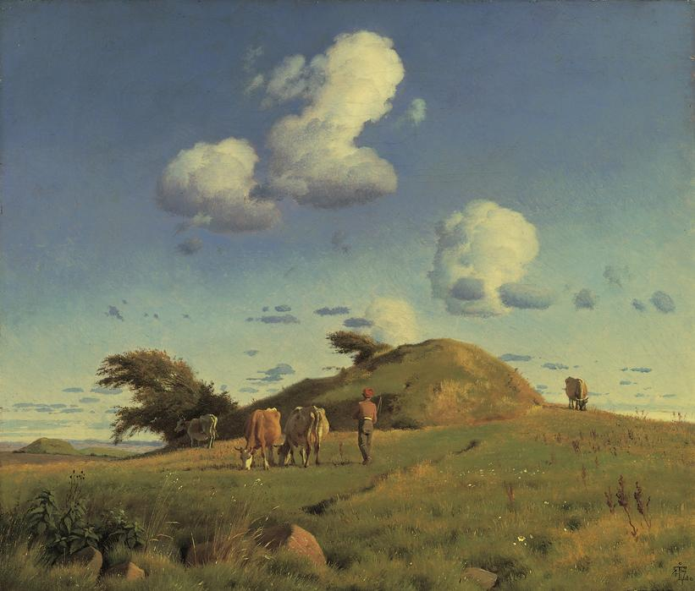

Slide 34
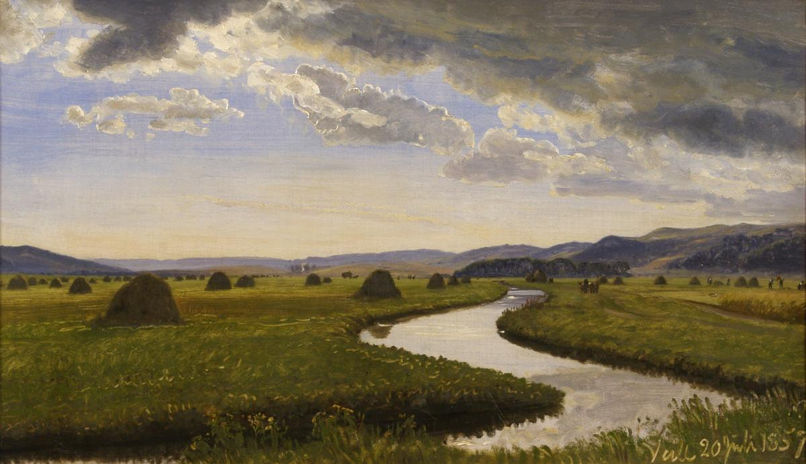
P.C. Skovgaard
Høhøst i Vejleådalen, 1857

Slide 35
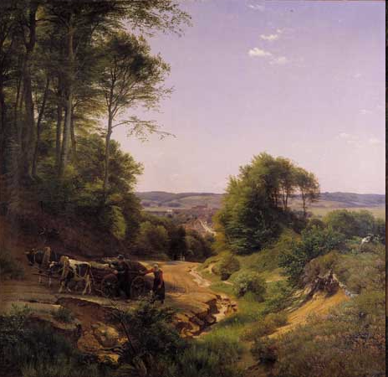
P. C. Skovgaard
”Udsigt over Vejle”
1852

Slide 36
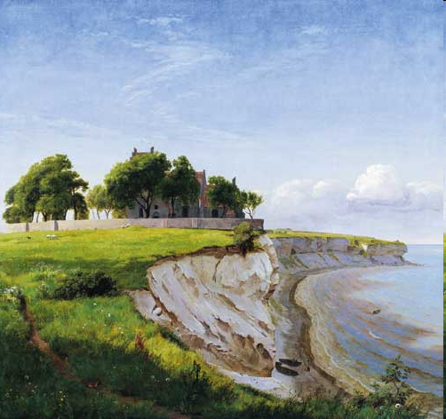
P. C. Skovgaard
”Stevns Klint ved Højerup
Kirke.” 1842

Slide 37
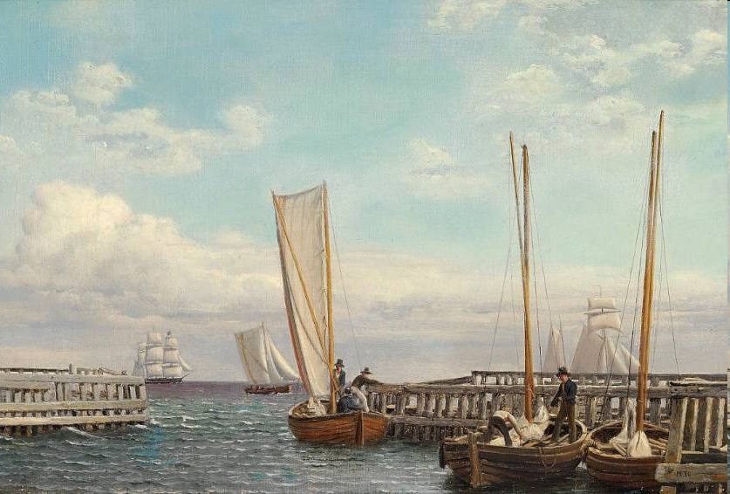
Eckersberg, ”Lodsbåde”
o.1830

Slide 38
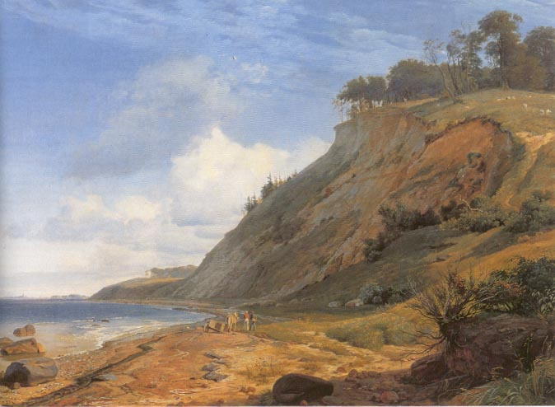
Lundbye
”En dansk kyst”,
ca 1850 Kbh

